Slide 1





Main title
Sub-title

Slide 3
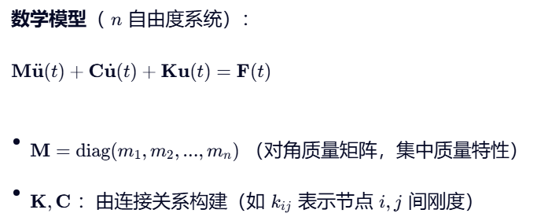
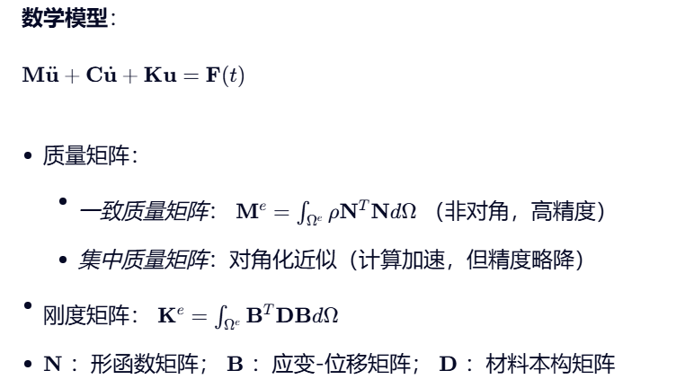
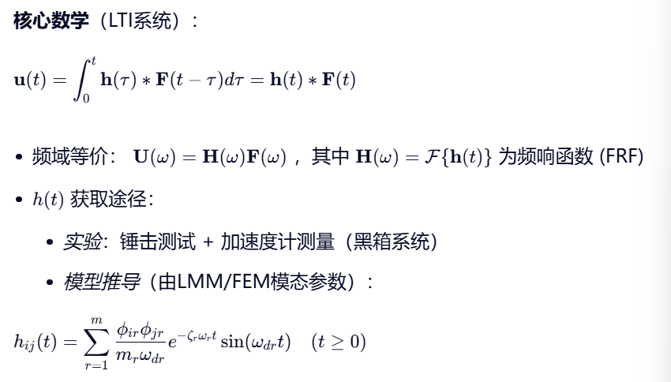
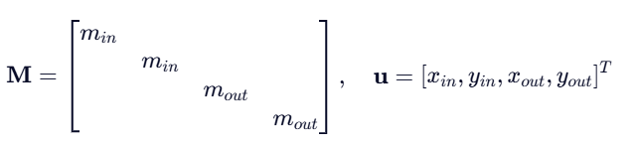
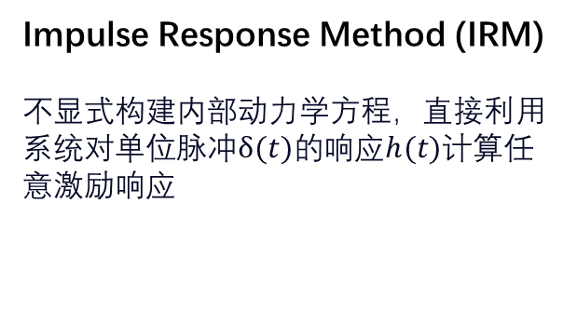
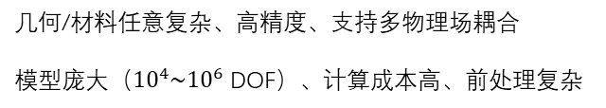
机械缺陷仿真与建模方法综述
Lumped Mass Method (LMM)
忽略部件弹性变形，将质量集中于关键节点，用弹簧/阻尼器表征连接刚度/阻尼
Finite Element Method (FEM/ FEA)
将连续体划分为单元 → 单元内用形函数插值位移场 → 变分原理组装全局方程
Impulse Response Method (IRM)
不显式构建内部动力学方程，直接利用系统对单位脉冲$δ(t)的$响应$h(t)$计算任意激励响应
绕过复杂建模、适用于实验系统、卷积计算高效（FFT加速）
仅适用于LTI系统；实验噪声敏感；无法直接获取内部应力/应变
方程维度低，物理意义清晰，计算极快 无法捕捉局部变形、高频形态；依赖工程师经验优化
几何/材料任意复杂、高精度、支持多物理场耦合
模型庞大（${10}^{4}\sim {10}^{6}$ DOF）、计算成本高、前处理复杂

Slide 4
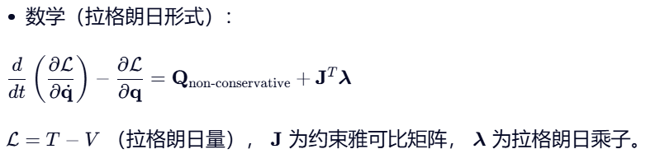
机械缺陷仿真与建模方法综述
Multibody Dynamics (MBD) 将系统分解为刚体/柔性体 + 约束（铰链、接触），求解大范围运动与非线性接触。
Finite Element Method (FEM/ FEA)
将连续体划分为单元 → 单元内用形函数插值位移场 → 变分原理组装全局方程
Impulse Response Method (IRM)
不显式构建内部动力学方程，直接利用系统对单位脉冲$δ(t)的$响应$h(t)$计算任意激励响应
绕过复杂建模、适用于实验系统、卷积计算高效（FFT加速）
仅适用于LTI系统；实验噪声敏感；无法直接获取内部应力/应变
方程维度低，物理意义清晰，计算极快 无法捕捉局部变形、高频形态；依赖工程师经验优化
几何/材料任意复杂、高精度、支持多物理场耦合
模型庞大（${10}^{4}\sim {10}^{6}$ DOF）、计算成本高、前处理复杂

Slide 5
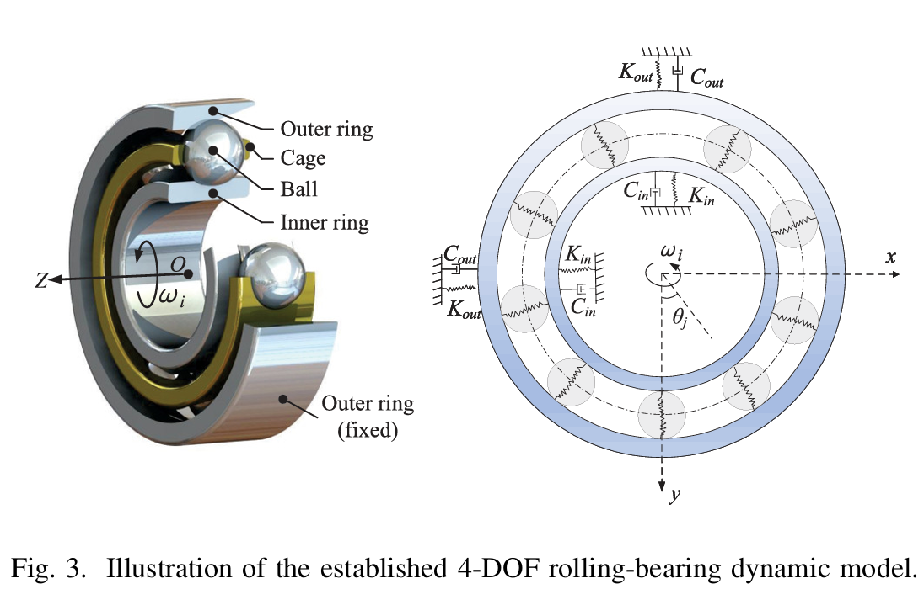
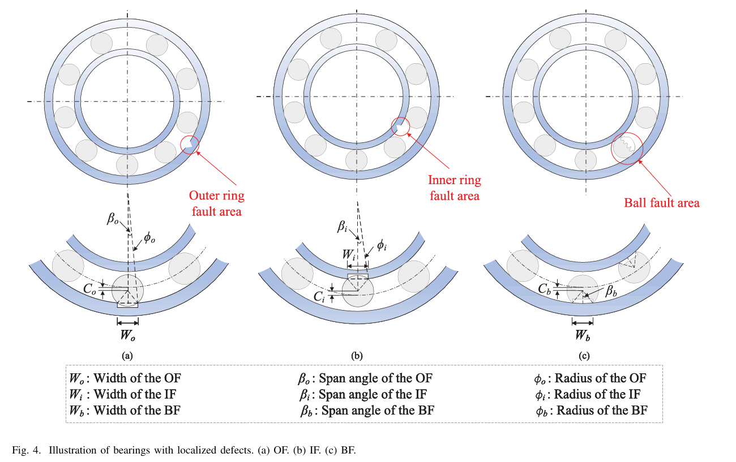
动力学建模方法综述

Slide 6
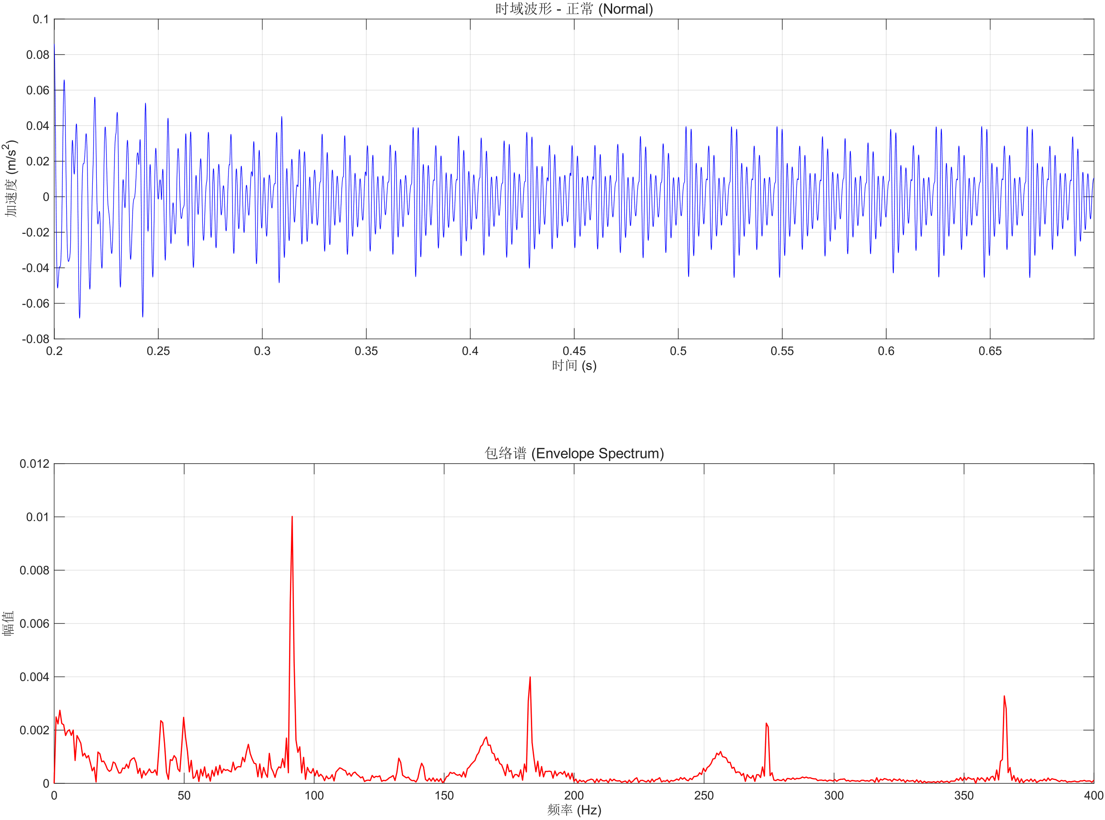
集中质量法仿真

Slide 7
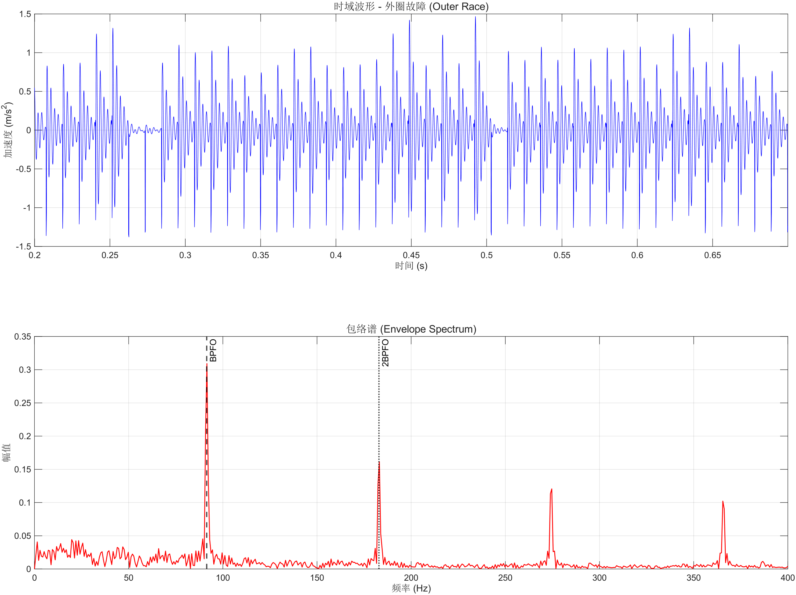
集中质量法仿真

Slide 8
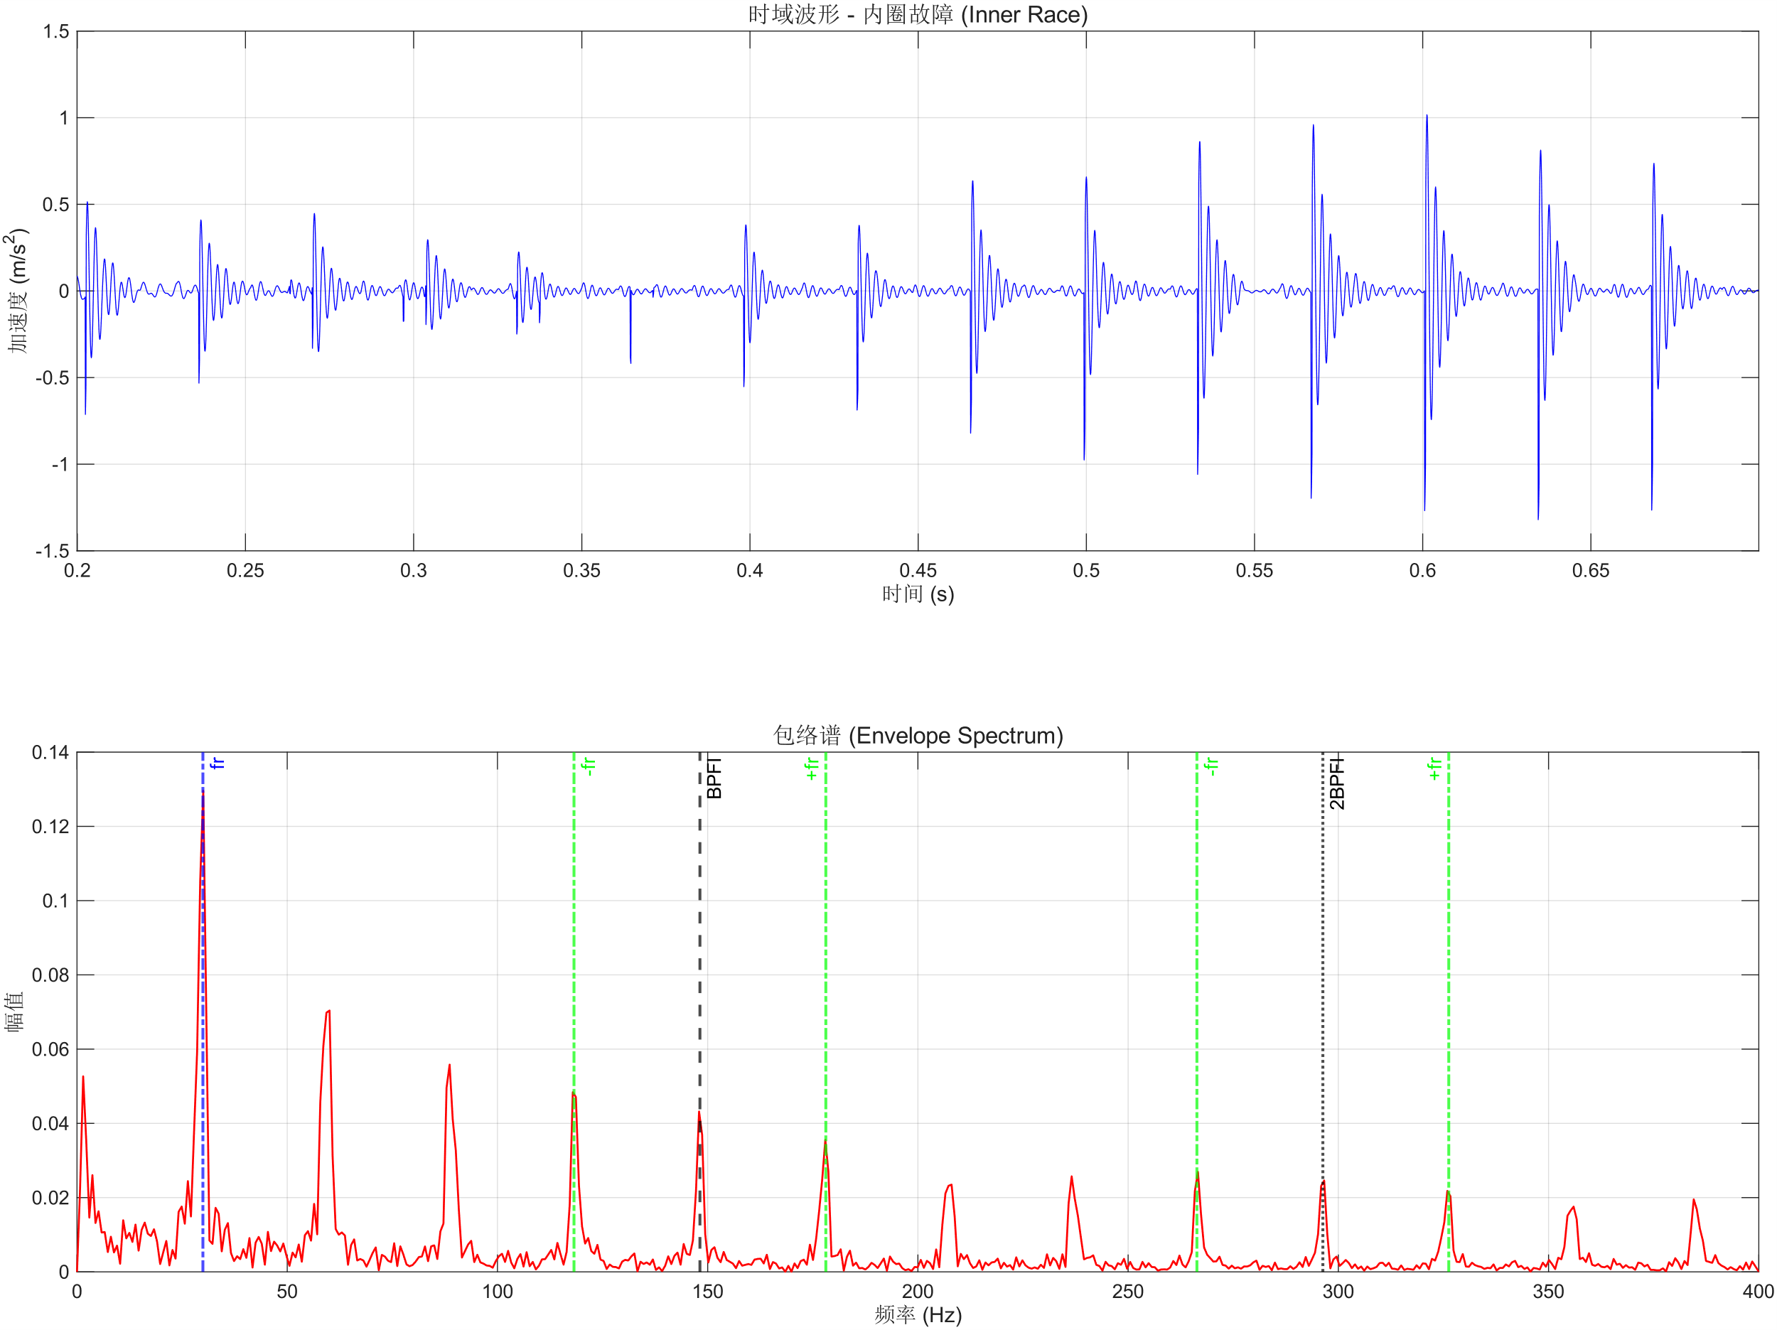
集中质量法仿真

Slide 9
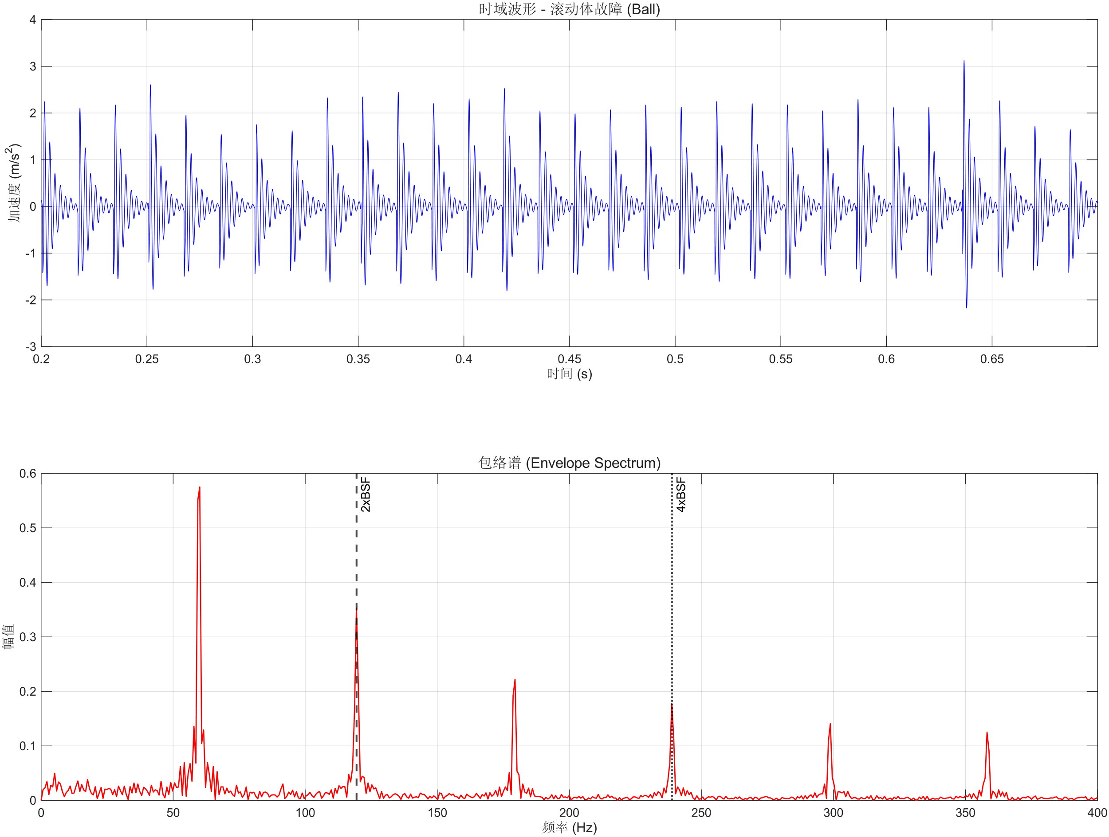
集中质量法仿真

Slide 10
Thanks

